Slide 1
Eğitim Videoları Platformu
Emre Yılmaz - 2311502246
Serdar Güler - 2311502269
Muhammed Nebi Altın - 2311502278

Slide 2
Proje Özeti
Bu Proje, Javascript dili üzerinde Node.js, ReactJs gibi teknolojiler kullanılarak geliştirilen bir video eğitim platformudur.
Kullanıcılar platformda:
Hesap oluşturabilir ve giriş yapabilir.
Eğitim videoları yükleyip izleyebilir.
Videolara yorum yapabilir ve beğeni bırakabilir.
Videoları kategorilere göre filtreleyebilir ve kolayca erişim sağlayabilir.
Proje, Programlama dilleri dersi proje ödevi kapsamında geliştirilmiştir.

Slide 3
Kullanılan Teknolojiler
Frontend: ReactJS, Bootstrap
Backend: Node.js, ExpressJS
Database: MongoDB

Slide 4
Frontend

Slide 5
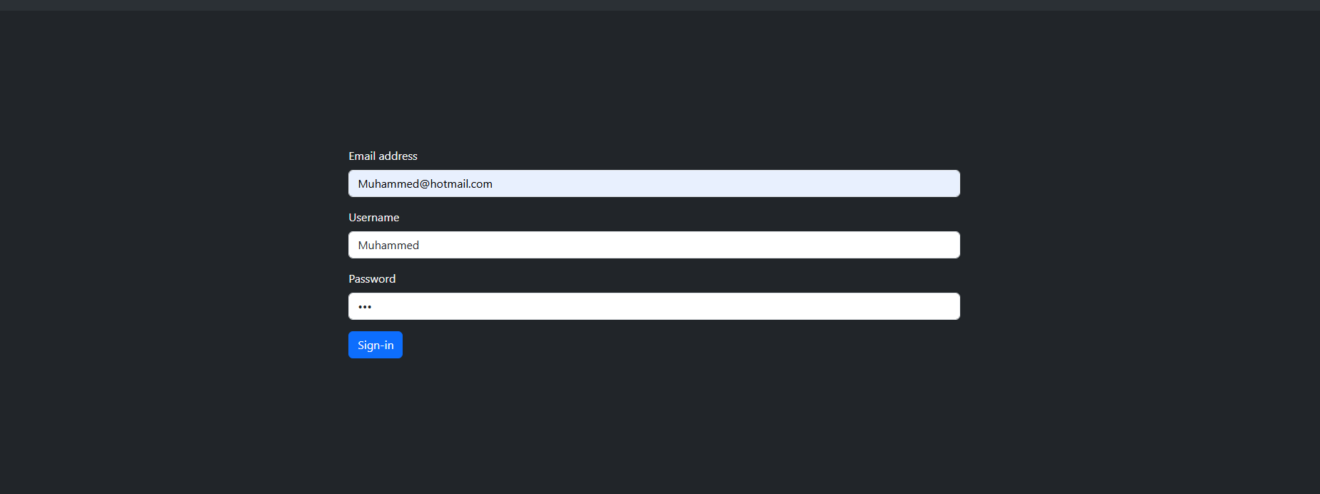
Register Sayfası
Email, Kullanıcı adı ve şifre kullanılarak yeni bir üyelik açmak için kullanılan sayfa.

Slide 6
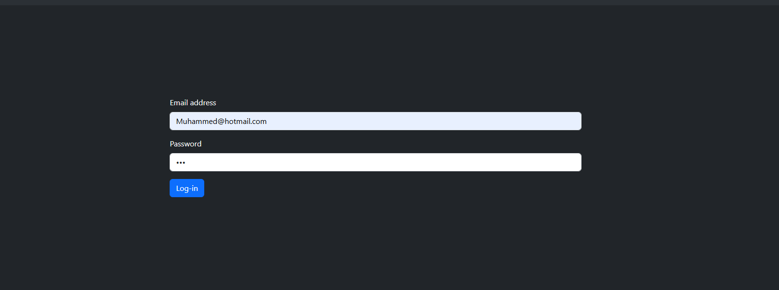
Log-in Sayfası
Daha önceden kayıt olduğumuz email adresi ve şifreler ile hesabımıza giriş yapabildiğimiz Login sayfası.

Slide 7
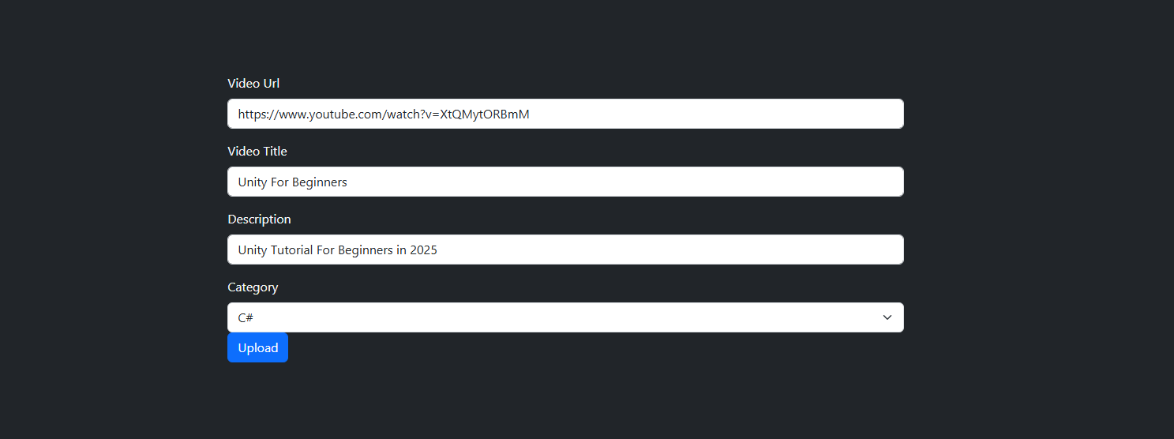
Video Upload Sayfası
Hesabımıza giriş yaptıktan sonra veritabanına video yüklemek için kullanılan video upload sayfası.

Slide 8
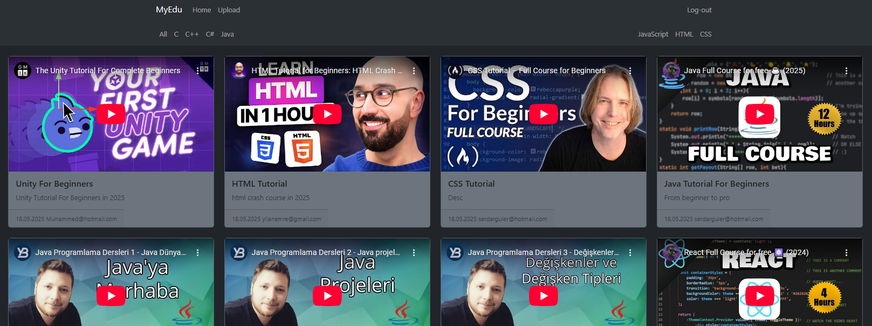
Ana Sayfa
Veritabanındaki videolara erişebileceğimiz, onları filtreleyebileceğimiz önizleme sayfası.

Slide 9
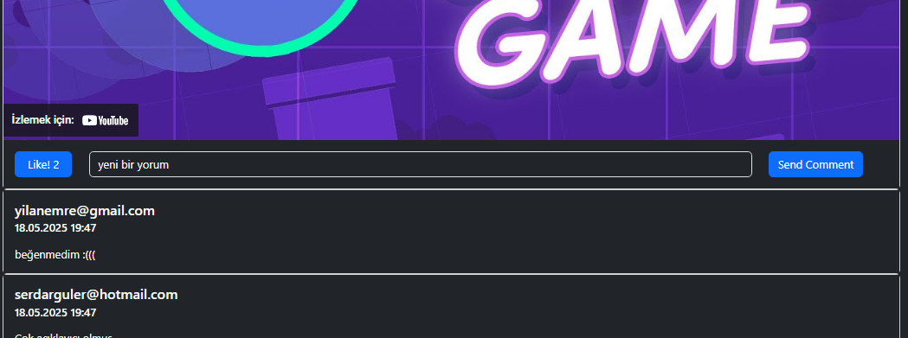
Video Detay Sayfası
Videoların detay sayfası. Beğeni, yorum gibi işlemler yapabileceğimiz sayfa.

Slide 10
API

Slide 11
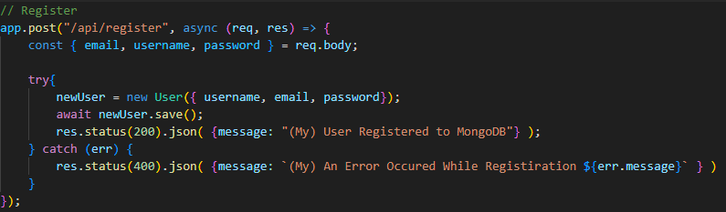
Register
Register işlemi için kullanılan post isteği.

Slide 12
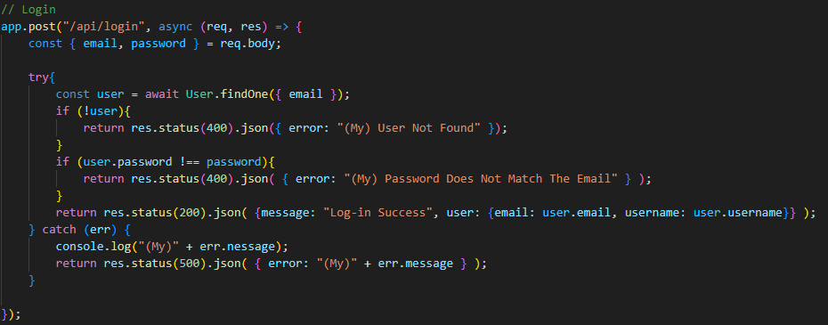
Login
Login işlemi için kullanılan post isteği.

Slide 13
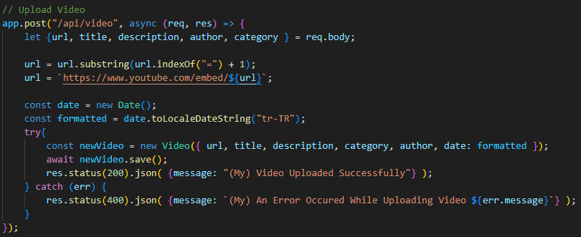
Upload Video
Videoları veritabanına kaydetmek için kullanılan post isteği.

Slide 14
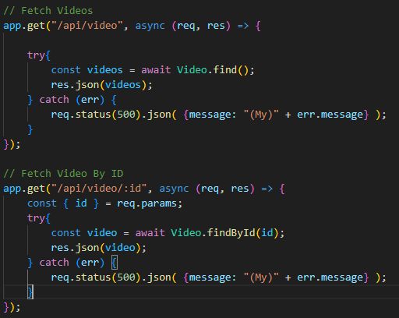
Fetch Videos
Veritabanındaki videoları JSON veri tipinde çekmek için kullanılan Get istekleri.

Slide 15
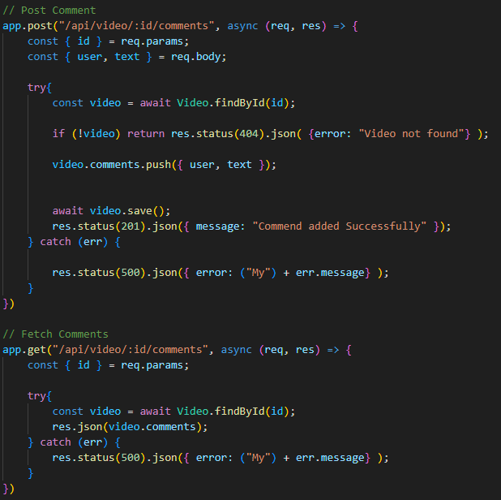
Yorum Listeleme/Atma
Videoya atılan yorumları veritabanına kaydetmek ve veritabanındaki yorumları çekmek için kullanılan post ve get istekleri.

Slide 16
Veritabanı

Slide 17
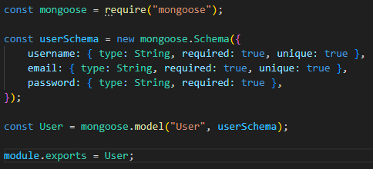
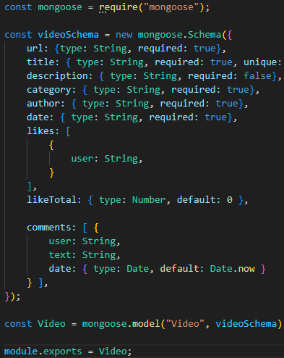
Mongo Database
User ve Video Şemaları

Slide 18
Kaynakça
React Bootstrap Team. React Bootstrap Documentation https://react-bootstrap.netlify.app/
Stackoverflow https://stackoverflow.com/
W3schools https://www.w3schools.com/
Bro Code. React Full Course For Free https://www.youtube.com/watch?v=CgkZ7MvWUAA
Dave Gray. Node.js Full Course For Beginners https://www.youtube.com/watch?v=f2EqECiTBL8

